Slide 1
쿠키런: 킹덤
생산 시스템 분석서
권기일

Slide 2
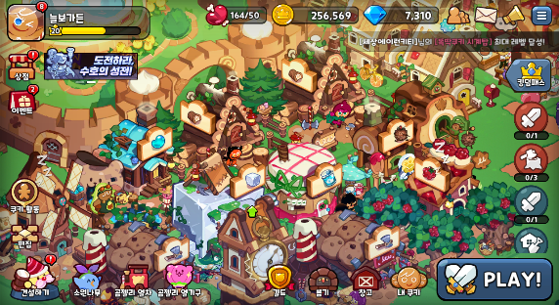
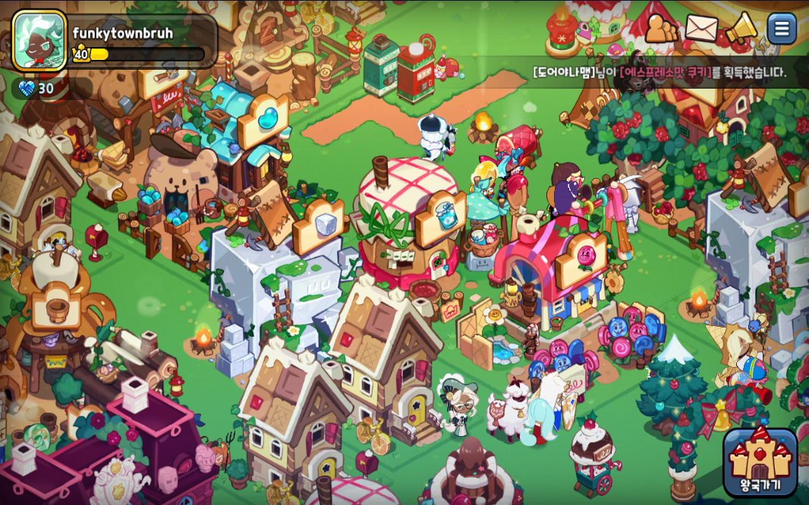
01
생산 시스템 | 건설
1. 왕국 꾸미기
게임 내 제작 재료를 생산할 수 있는 생산 시설과 꾸미기 건물을 건설하여 플레이어의 왕국 꾸미기
왕국을 꾸미면 환경 점수 상승하며 상위 생산 건물 등을 짓거나 쿠키성 레벨업 조건의 선행 조건이 되기도 함
쿠키 왕국 모습 1
쿠키 왕국 모습 2

Slide 3
01
생산 시스템 | 건설
2. 생산 건물
게임 내 제작 관련 아이템을 생산할 수 있는 생산 건물과 꾸미기 건물로 구분
꾸미기 건물은 순수 장식용 건물과 랜드마크로 다시 구분
각 생산 건물은 해당 건물의 최대 레벨까지 레벨 업 가능
생산 건물은 쿠키 하우스 제외 최대 2개만 건설 가능
생산 건물을 레벨업하면 상위 아이템 제작 가능
제작 재료 생산 건물의 경우 레벨업 시 1회 생산량 증가
쿠키 하우스의 경우 전용 스킨 적용 가능

Slide 4
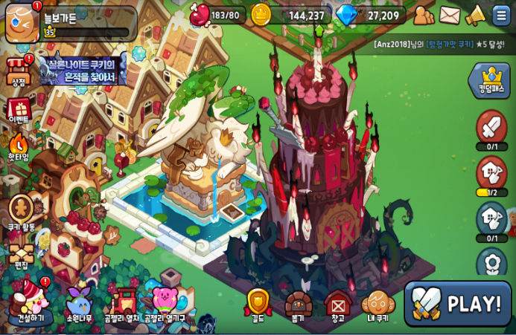
01
생산 시스템 | 건설
3. 랜드마크
아무 기능이 없는 꾸미기 건물들과 달리 쿠키들에게 건설 즉시 이로운 효과 부여
인연 버프, 스킨 인연 버프 등과 중첩 적용
생산 시간 감소, 쿠키 공격력 증가 등 다양한 효과 부여
각 생산 건물은 해당 건물의 최대 레벨까지 레벨 업 가능
생산 건물은 쿠키 하우스 제외 최대 2개만 건설 가능
생산 건물을 레벨업하면 상위 아이템 제작 가능
제작 재료 생산 건물의 경우 레벨업 시 1회 생산량 증가
쿠키 하우스의 경우 전용 스킨 적용 가능

Slide 5
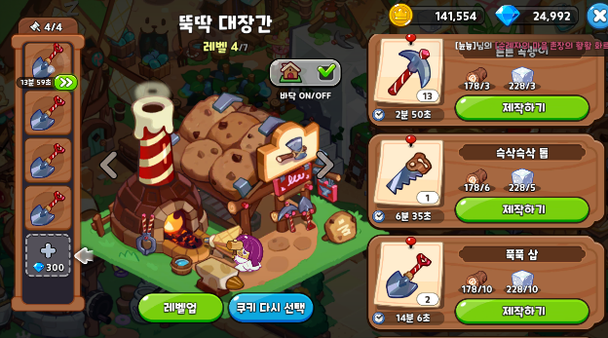
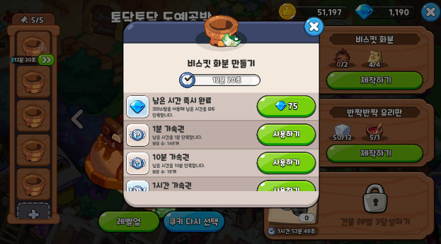
02
생산 시스템 | 생산
1. 생산 시스템
생산 건물에서 생산한 아이템으로 다른 아이템을 제작 가능
생산한 아이템으로 월드 모험에서 장애물을 돌파하거나, 왕국 영역을 확장하는 등 다양한 곳에 사용
1종의 아이템을 생산하는 데 최대 2종류의 재료가 소모되며 제작으로 생성한 아이템은 다른 제작 아이템의 재료가 되기도 함
각 아이템마다 제작 소요 시간이 다르며 크리스탈 등의 아이템을 사용하여 시간을 단축할 수 있음

Slide 6
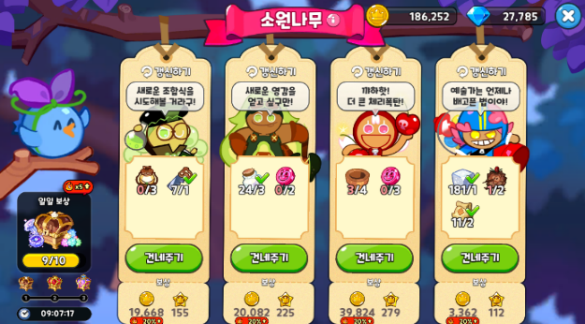
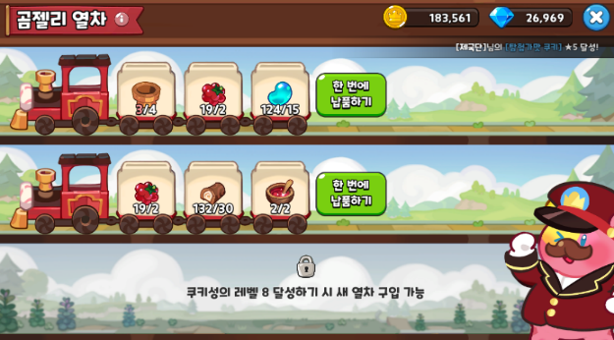
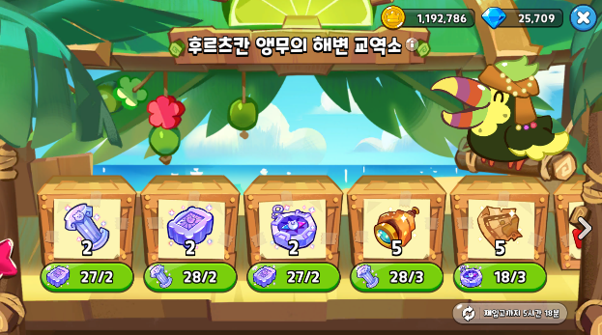
03
생산 시스템 | 교역
1. 교역 시스템
타 수집형 RPG와 가장 차별화된 요소
소원나무 콘텐츠, 곰젤리 열차 등을 활용하여 게임 내 필요한 코인과 희귀 건축 재료 수급
소원나무
곰젤리 열차
해변 교역소
제작 아이템으로 코인, 경험치 수급
1일 횟수 제한 없음
10, 20, 30회 완료 시 희귀 재료 획득
각 소원은 교체 가능 (10분 쿨타임)
곰젤리 열차에 생산한 아이템 납품
1회에 3~5종의 아이템 납품
일정 시간 경과 후 크리스탈 등 수급
곰젤리 열차는 최대 3개까지 운용
왕국 내에서 생산한 아이템 교환
희귀 건축 재료 등 다양한 아이템 판매
유저가 원할 때 판매 리스트 갱신 가능

Slide 7
04
개선 사항 | 개선 리포트
1. 개선사항 리포트
2.7.201빌드에서 현재 가장 많이 제보 된 버그
현상 명 | [0005] 각설탕 채석장을 레벨3으로 레벨업 퀘스트 이전에 선행 퀘스트 필요
마지막 패치일 | 2022.2.24 | 리포트 작성자 | 권기일 | 발생 빌드 | 2.7.201 | 담당자 | 미지정
왕국 이름 (발견자) | 새싹과자 | 발생 서버 | 퓨어 바닐라 | 테스트 일자 | 2022.3.8 | 발견 일자 | 2022.3.2
심각도 | Normal | 이슈 상태 | Open | 우선순위 | B | 발생 빈도 | 100%
발생 기기 | iPhone XS / Galaxy S20 / Galaxy S20+ |  |  | OS 정보 | iOS 15.2.1 / AOS 12.0
상세 설명 | 각설탕 채석장 3레벨로 올리기 위한 재료 중에 ‘백조깃털 드림캐쳐‘ 아이템 필요 위의 재료를 생산하기 위해서는 ‘잼파이 레스토랑‘ 4레벨, ‘토닥토닥 도예공방‘ 3레벨, ‘롤케이크 공작소‘ 4레벨 요구 2번에서 언급한 건물의 레벨업 관련 퀘스트가 없어 선행과정 없이 레벨업을 시도할 가능성이 높음
기대 결과 | ‘잼파이 레스토랑‘, ‘롤케이크 공작소‘ , ‘토닥토닥 도예공방‘ 레벨업을 하는 선행 퀘스트 요구 예시) 잼파이 레스토랑 2레벨 → 토닥토닥 도예공방 3레벨

